Slide 1


笑話自動蒐集及 預測系統
資工108 蒲立年
資工108 李柏徹
資工108 劉秝瑋

Slide 2
研究動機
讓機器學習能夠辨識笑話好笑與否
幽默
與人互動交際
AI
人性化互動的發展和邁進

Slide 3
流程規劃圖
開發程式語言
資料
笑話及非笑話文章蒐集(爬蟲)
標記、斷詞分句
word2vec
gensim詞向量訓練
分類器
Keras-LSTM(RNN)
Document vector
PV-DM
:
Python3.6
- Attention

Slide 4
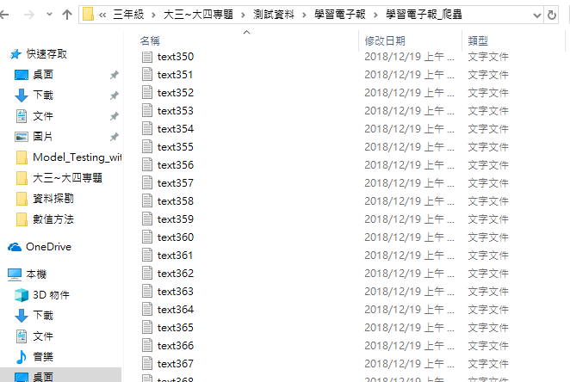

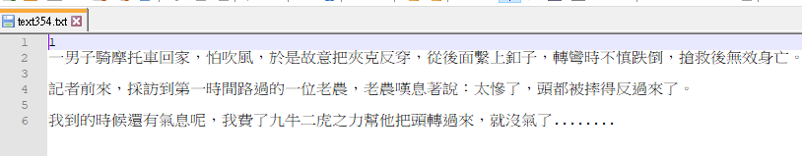
爬蟲&標記
標記1為笑話
標記0為非笑話

Slide 5
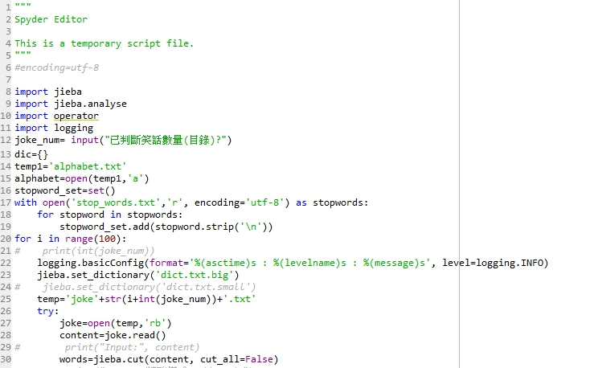
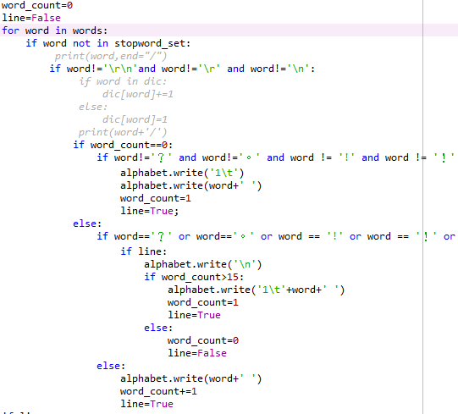
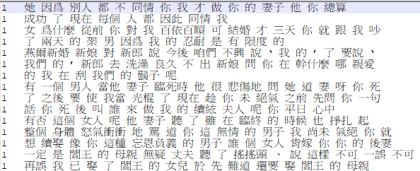
斷詞&換句
斷詞code
每16詞或換句符號則換句
使用Jieba進行斷詞
結果
斷句

Slide 6
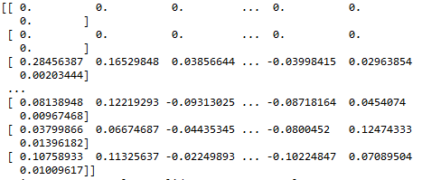
詞向量預訓練
利用Gensim套件
訓練詞向量
PAD : 用於補償句子長度到16的字元
UNK : 取代字詞出現頻率較低的字元
每個詞的embedding

Slide 7
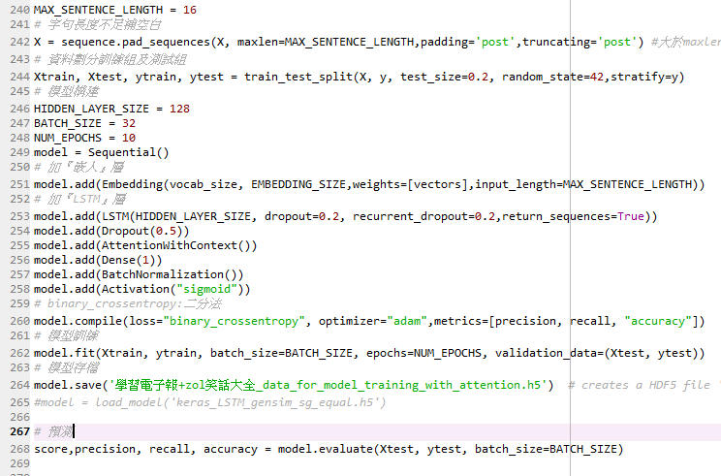
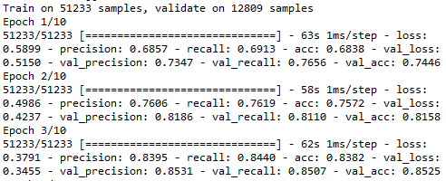
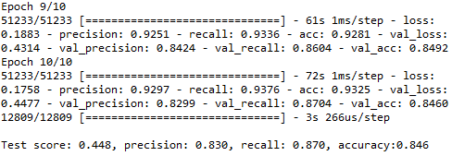
Keras-LSTM
主要code↓
:
執行

Slide 8
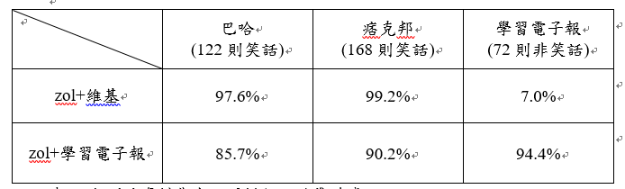
模型測試
將模型根據不同的笑話與非笑話測試集進行預測

Slide 9
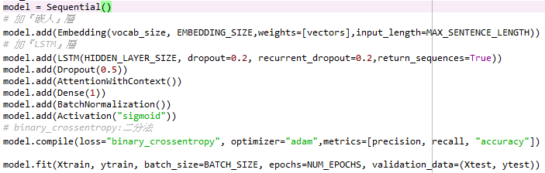

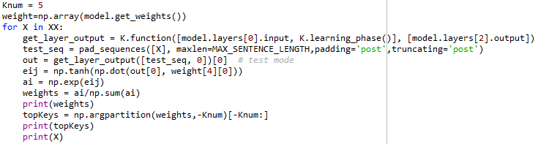
Attention權重
模型建立及訓練
根據輸入，返回句子的attention
執行結果

Slide 10
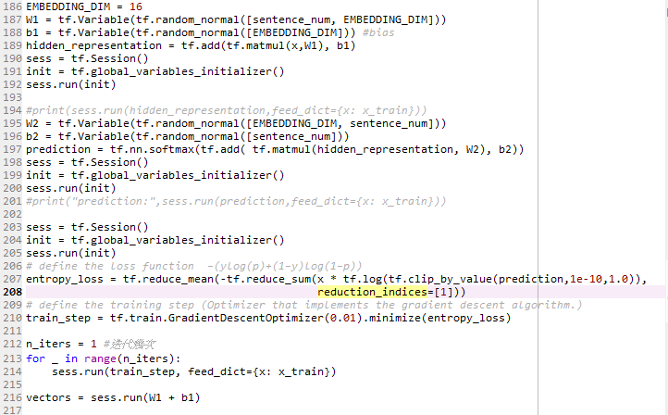
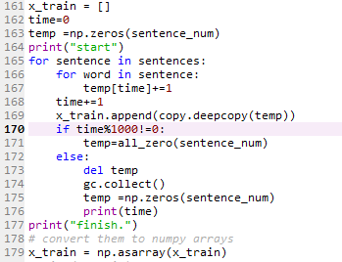
PV-DM
訓練document vectors
確定兩個training input:
1.標定文字array
2.Document vector
Create model

Slide 11
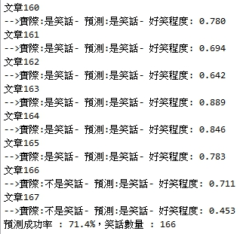
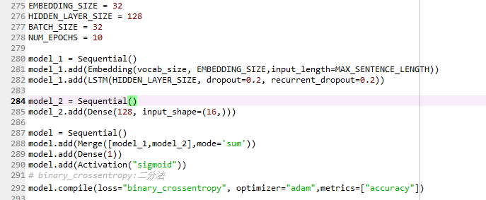
PV-DM
Training model:
merge2個model layer
Load model & predict
model.fit&
model.save

Slide 12
評估&總結
詞向量預訓練 :
較能使模型快速達到收斂。
Keras-LSTM：
資料來源的多樣化能提升預測成效。
PV-DM :
加強文字與句子的關聯性。
Notes:
資料量對於兩者來說也會大大影響準確率

Slide 13
謝謝大家聆聽

